Slide 1



An toàn lao động trong
Sản Xuất Ván Lướt Sóng
Công việc cần tiếp xúc với các máy móc nặng, vật liệu sắc bén và hóa chất độc hại. Việc đảm bảo an toàn cho công nhân là điều tối quan trọng để tránh tai nạn và thương tích.
Các biện pháp an toàn cần được thực hiện trong suốt quá trình sản xuất, từ việc sử dụng thiết bị bảo hộ cá nhân đến việc tuân thủ các quy định về an toàn lao động. Việc đào tạo và nâng cao nhận thức về an toàn cho công nhân cũng rất cần thiết để đảm bảo môi trường làm việc an toàn và hiệu quả.
Bản quyền thuộc An Toàn Nam Việt

Slide 2

Tình hình tai nạn lao động
Số vụ tai nạn
3.201 vụ, giảm 7,09% so với cùng kỳ năm 2023.
Số người bị nạn
3.065 người, giảm 6,04% so với cùng kỳ năm 2023.
Số người chết
346 người, giảm 1,98% so với cùng kỳ năm 2023.

Slide 3
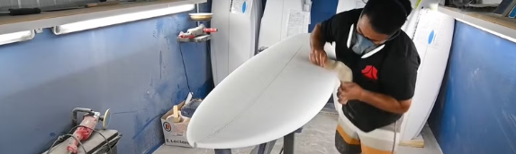
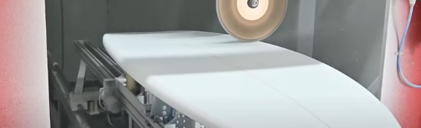
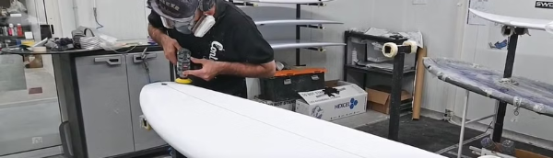
Một số vụ tai nạn lao động trong nhà máy sản xuất ván lướt sóng
1
Sự cố do thiết bị
Một số vụ tai nạn xảy ra khi công nhân sử dụng máy móc không được bảo trì định kỳ. Dẫn đến phát sinh sự cố trong quá trình làm việc.
2
Nguy cơ từ vật liệu
Việc xử lý các loại vật liệu như bột gỗ hoặc keo dán mà không có khẩu trang có thể gây ra các vấn đề về hô hấp.
3
Lỗi trong quy trình làm việc
Không tuân thủ các bước an toàn trong quy trình sản xuất có thể dẫn đến các sự cố nghiêm trọng.
4
Sự mất tập trung
Nhiều vụ tai nạn liên quan đến sự mất tập trung của công nhân, chẳng hạn như trượt ngã do không chú ý trong khu vực ẩm ướt hoặc khi làm
việc gần các khu vực có nguy cơ cao.

Slide 4
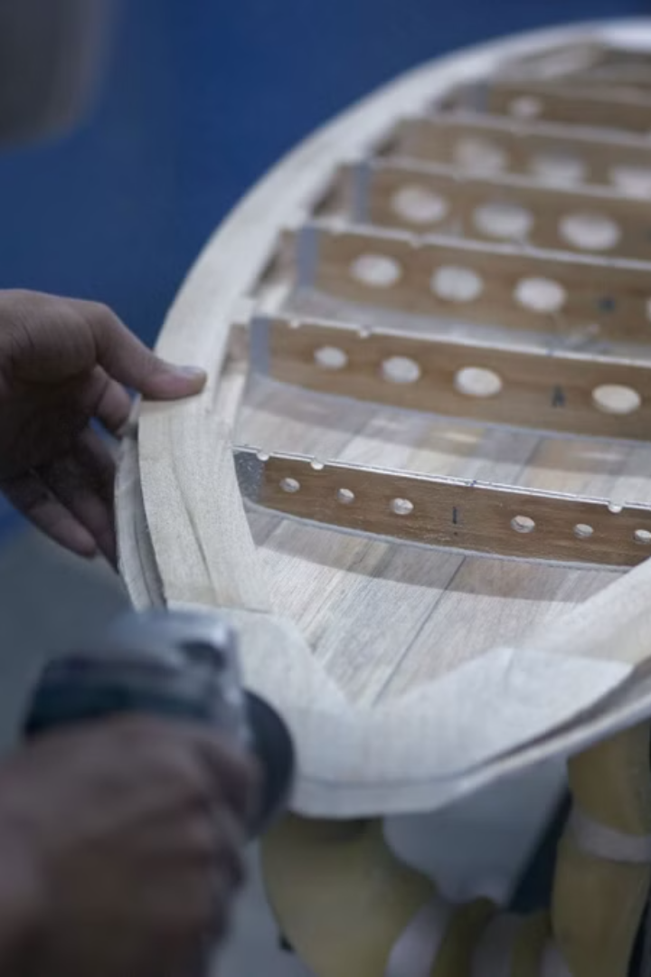
I. Công đoạn Cắt và định hình
Trong bước này, gỗ hoặc vật liệu composite được lựa chọn và cắt thành các tấm với kích thước phù hợp theo thiết kế đã định sẵn.
Để đảm bảo tính chính xác trong quá trình cắt, các nhà máy thường sử dụng máy cưa chuyên dụng, cho phép thực hiện các đường cắt mượt mà và sắc nét. Việc sử dụng máy cưa không chỉ giúp tăng năng suất mà còn giảm thiểu sai sót do con người gây ra.

Slide 5
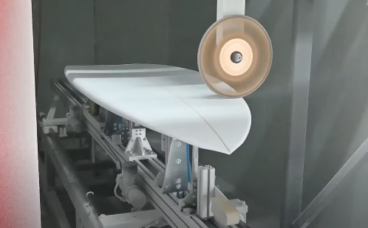




Nguy cơ xảy ra tai nạn khi Cắt và định hình
Chấn thương do lưỡi cưa
Khi công nhân làm việc với máy cưa, một phút lơ là có thể dẫn đến việc bị thương nghiêm trọng, từ các vết cắt đến những chấn thương nặng hơn,
thậm chí là gãy xương.
Tai nạn do máy móc
Trong trường hợp máy cưa bị kẹt hoặc mất điện đột ngột, công nhân có thể phản ứng không kịp thời, dẫn đến những chấn thương không mong muốn.
Bụi gỗ
Bụi này không chỉ gây khó khăn cho việc thở mà còn có thể dẫn đến các vấn đề về hô hấp lâu dài nếu không được xử lý kịp thời.
Sự chủ quan
Khi công nhân không đeo đầy đủ thiết bị bảo hộ hoặc không tuân thủ các quy định an toàn, các sự cố bất ngờ hoặc tiếp xúc lâu dài trong môi trường
có thể gây ra các ảnh hưởng tiêu cực đến sức khỏe.

Slide 6
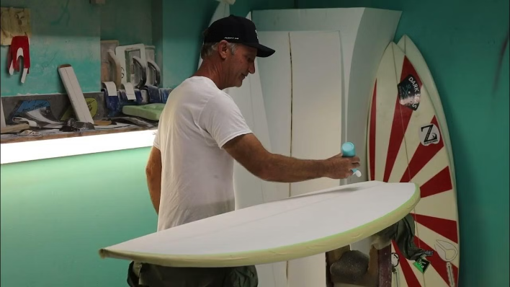
II. Công đoạn Phun keo và ép khuôn
1
Phun sơn
Tấm gỗ sẽ được phun một lớp keo đặc biệt nhằm tạo ra độ kết dính tối ưu giữa các lớp gỗ hoặc giữa gỗ và vật liệu composite.
Việc lựa chọn loại keo phù hợp, đảm bảo khả năng chịu nước và chống mối mọt, là điều cần thiết để đảm bảo sản phẩm có thể
hoạt động tốt trong môi trường ẩm ướt.
2
Ép khuôn
Tiến hành đưa vào khuôn và tiến hành ép dưới áp lực cao.
Công đoạn ép khuôn không chỉ giúp gỗ được định hình theo kích thước và hình dạng mong muốn, mà còn tăng cường độ kết dính giữa các lớp, đảm bảo sản phẩm đạt tiêu chuẩn chất lượng.

Slide 7
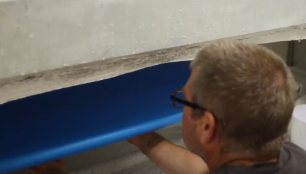



Nguy cơ trong quá trình Phun keo và ép khuôn
Chấn thương do tiếp xúc với máy móc
Sử dụng máy phun keo và máy ép khuôn đòi hỏi sự cẩn thận cao độ. Nếu công nhân không tuân thủ quy tắc an toàn,
có thể xảy ra tai nạn do bị kẹt vào máy hoặc bị các bộ phận chuyển động va chạm.
Hít phải hơi keo độc hại
Việc phun keo có thể gây ra tai nạn do hít phải hơi keo độc hại. Hơi keo từ các loại chất liệu không an toàn có thể gây
ảnh hưởng xấu đến sức khỏe, dẫn đến các vấn đề hô hấp hoặc dị ứng.
Chấn thương do trượt ngã
Khu vực làm việc bị ướt hoặc có vật liệu keo tràn ra sàn. Những điều kiện này làm tăng khả năng xảy ra tai nạn và có
thể gây ra chấn thương nghiêm trọng cho công nhân.

Slide 8
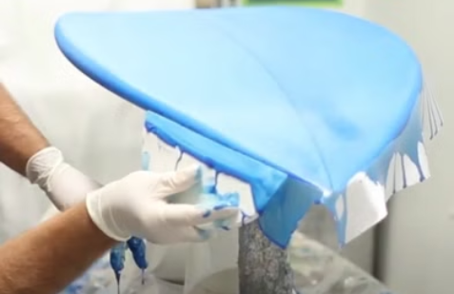
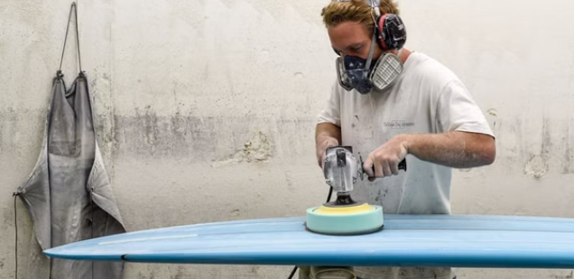
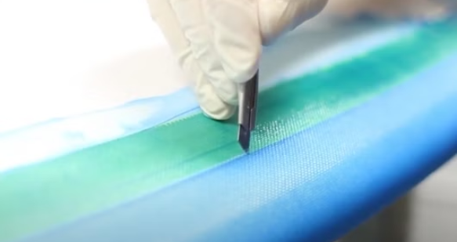


III. Công đoạn Xử lý bề mặt
Chà nhám
Chà nhám kỹ lưỡng để làm phẳng bề mặt, tạo ra một nền tảng mịn màng trước khi tiến hành các bước tiếp theo. Việc chà nhám không chỉ giúp loại bỏ các khuyết điểm mà còn tăng cường độ bám dính của lớp sơn bảo vệ.
Phun sơn
Sau khi hoàn thành việc chà nhám, bề mặt ván sẽ được phun sơn bảo vệ, một bước thiết yếu để nâng cao độ bền và khả năng chống chịu với các tác động từ môi trường bên ngoài. Đồng thời, mang lại tính thẩm mỹ cho sản phẩm, giúp ván lướt sóng trở nên hấp dẫn hơn đối với người tiêu dùng.

Slide 9
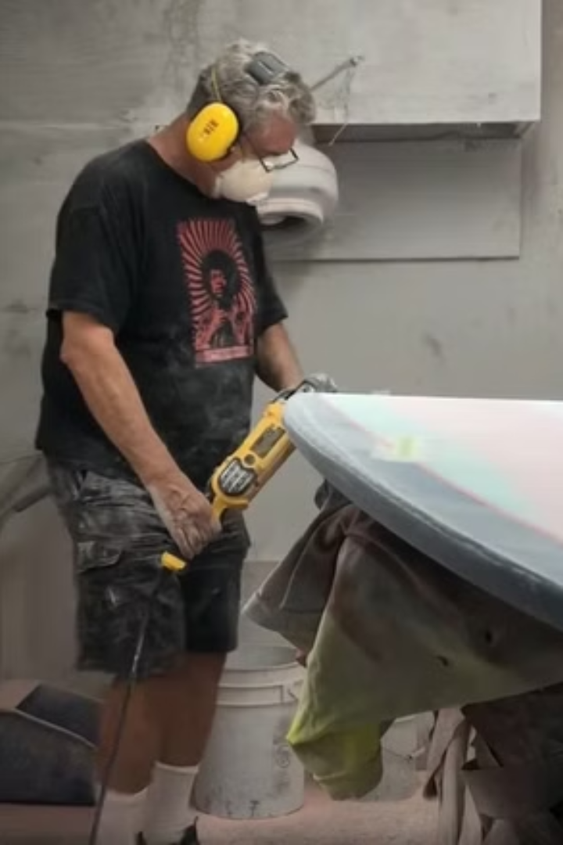
Tai nạn trong Xử lý bề mặt
Chấn thương do thiết bị cầm tay
Máy chà nhám hoặc súng phun sơn có thể gây ra vết thương nghiêm trọng nếu không được sử dụng đúng cách.
Bụi mịn
Bụi mịn từ quá trình chà nhám có thể gây kích ứng đường hô hấp, thậm chí là bệnh phổi nếu không được bảo vệ đúng cách.
Tiếp xúc hóa chất độc hại
Hơi sơn độc hại có thể dẫn đến các vấn đề về sức khỏe như: dị ứng, ngộ độc hoặc các bệnh về da nếu không có thiết bị bảo hộ cá nhân phù hợp.
Mất tập trung
Những tác động bên ngoài như tiếng ồn lớn hoặc mệt mỏi có thể làm giảm sự tập trung, từ đó dễ xảy ra sự cố không mong muốn.

Slide 10
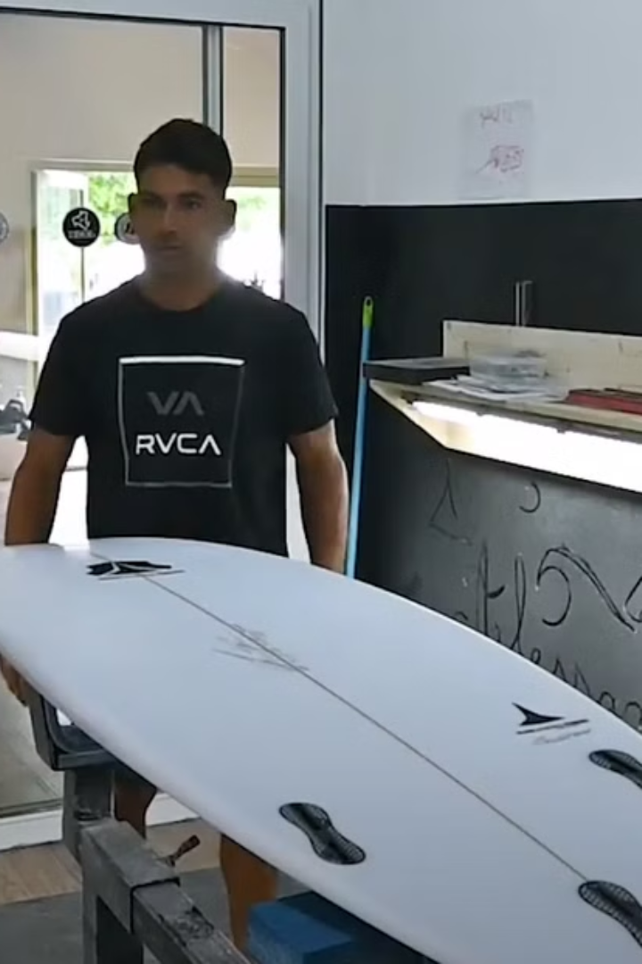
IV. Kiểm tra chất lượng
Công việc
Các thông số như độ dày, độ bền và chất lượng bề mặt cần được đánh giá một cách chi tiết thông qua các thử nghiệm kéo, nén hoặc va đập, nhằm xác định khả năng chống lại các tác động từ môi trường nước và sóng.

Slide 11




Nguy cơ khi Kiểm tra chất lượng
Va chạm máy móc
Trong quá trình kiểm tra độ dày và độ bền, nhân viên có thể bị kẹt tay hoặc chân trong thiết bị, dẫn đến chấn thương nghiêm trọng. Ngoài ra, trong quá trình
thao tác với các tấm ván lớn, việc không cẩn thận có thể khiến tấm ván rơi xuống, gây ra va đập với người làm việc gần đó.
Hóa chất
Việc sử dụng hóa chất trong quá trình kiểm tra bề mặt có thể gây ra các tai nạn liên quan đến sức khỏe. Hóa chất dùng để kiểm tra và xử lý bề mặt ván có thể
gây kích ứng hoặc bỏng nếu không được sử dụng đúng cách, đặc biệt khi nhân viên không sử dụng trang bị bảo hộ đầy đủ.
Môi trường
Các yếu tố môi trường như nền nhà trơn trượt hoặc ánh sáng không đủ có thể dẫn đến tai nạn trượt ngã, gây thương tích cho nhân viên trong quá trình làm việc.

Slide 12

Quy định chung
1
Huấn luyện ATLD
Tổ chức các khóa huấn luyện an toàn lao động định kỳ cho công nhân.
2
Bảo trì thiết bị
Thường xuyên kiểm tra và bảo dưỡng máy móc, thiết bị sản xuất.
3
Thiết bị bảo hộ
Cung cấp và đảm bảo sử dụng đúng các thiết bị bảo hộ cá nhân.
4
Môi trường
Duy trì không gian làm việc sạch sẽ, thoáng mát và đủ ánh sáng.

Slide 13

Xử lý tình huống
1
Ngắt điện
Ngay lập tức ngắt nguồn điện khi xảy ra tai nạn liên quan đến điện.
2
Sơ cứu
Tiến hành sơ cứu nhanh chóng và chính xác cho nạn nhân tại chỗ.
3
Báo cáo
Thông báo ngay cho quản lý và đội ngũ y tế để được hỗ trợ kịp thời.
4
Điều tra
Tiến hành điều tra nguyên nhân và đề xuất biện pháp phòng ngừa trong

Slide 14

Tài liệu tham khảo
Bài kiểm tra an toàn lao động nhóm 3
Trắc nghiệm an toàn lao động nhóm 3
Bảng báo giá huấn luyện ATLD
Xem chi tiết
Tải về tài liệu (download)
Download tài liệu huấn luyện an toàn lao động sản xuất ván lướt sóng

